Slide 1
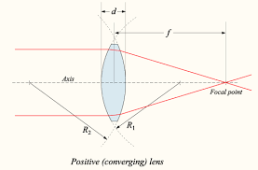
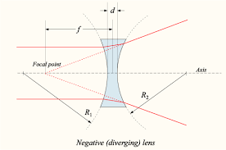
فرمول عدسی سازان
اگر دو طرف محیط یکسان باشند
اگر دو طرف عدسی هوا باشد

Slide 2
هر وقت نور به سطح محدب برخورد کند شعاع انحنا مثبت و اگر به سطح مقعر برخورد کند شعاع انحنا منفی است
برحسب توان عدسی
مثال: عدسی محدب الطرفینی به شعاع انحنای 8 سانتی متر از شیشه با ضریب شکست 1.6 ساخته شده است. توان عدسی را در هوا و آب حساب کنید.(ضریب شکست آب 1.3 )

Slide 3
مثال: عدسی تخت-محدب به فاصله کانونی 25 سانتی متر از شیشه با ضریب شکست 1.5 ساخته شده است. شعاع انحنای وجه محدب را بیابید.
مثال: عدسی محدب-مقعر (واگرا) مطابق شكل به فاصله کانونی 40 سانتی متر و شعاع انحناي وجه محدب 20 سانتي متر از شیشه با ضریب شکست 1.5 ساخته شده است. شعاع انحنای وجه مقعر را بیابید.

Slide 4
توان عدسی های به هم چسبیده

Slide 5
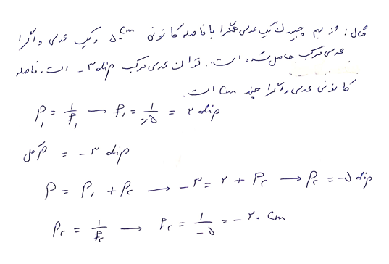

Slide 6
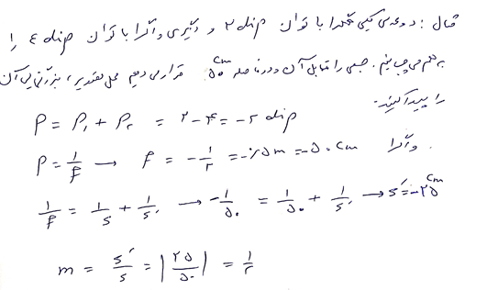

Slide 7
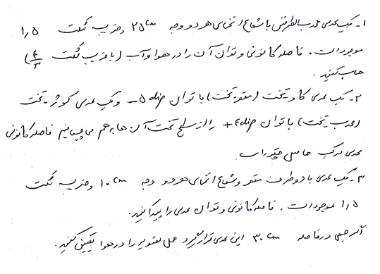
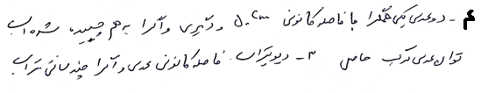

Slide 8
